Slide 1
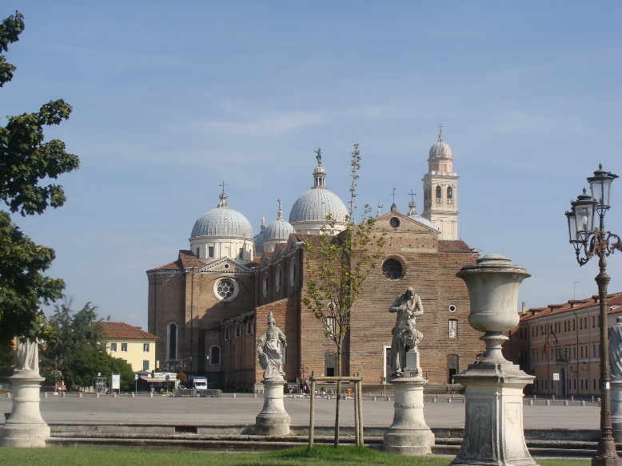
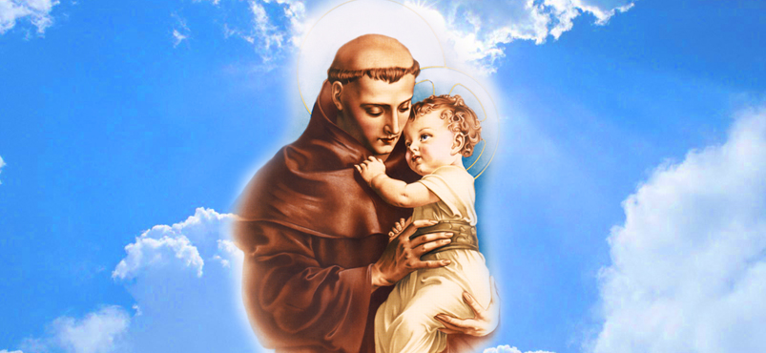
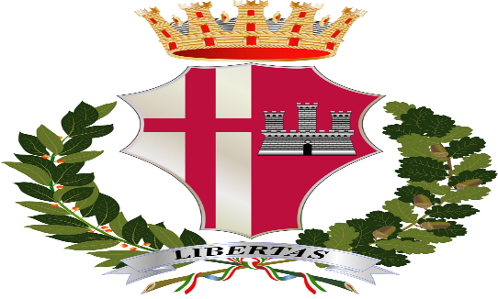
Padova
A cidade de
Santo
Antonio
Avanço Automático

Slide 2
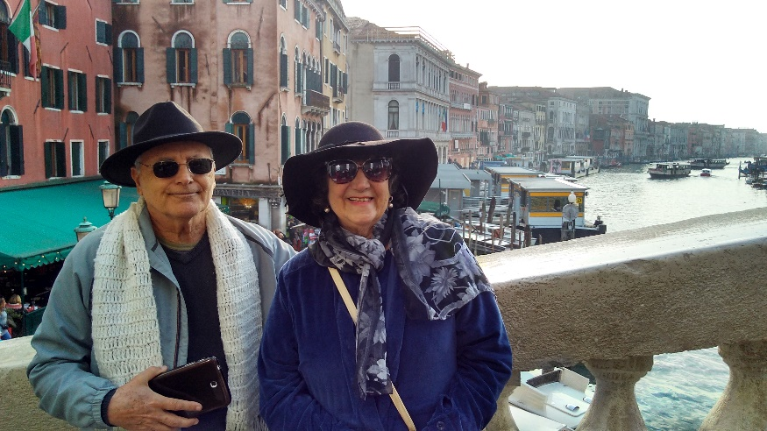
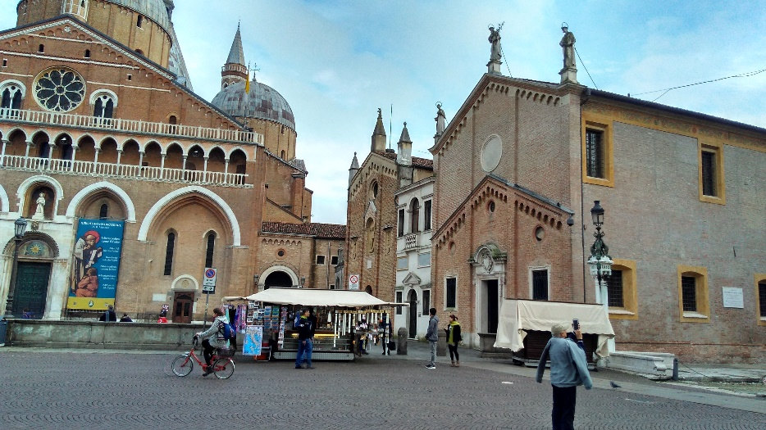
Nosso primeiro passeio após ter chegado em Veneza, foi a cidade de Padova. Saímos da estação de Mestre, utilizando o Trenitalia, em um percurso de meia hora.
Padova em italiano ou Pádua em português, é a cidade que abriga a Basílica de Santo Antonio, tem ainda outros lugares que valem uma visita, tais como: a Piazza Prato della Valle.

Slide 3
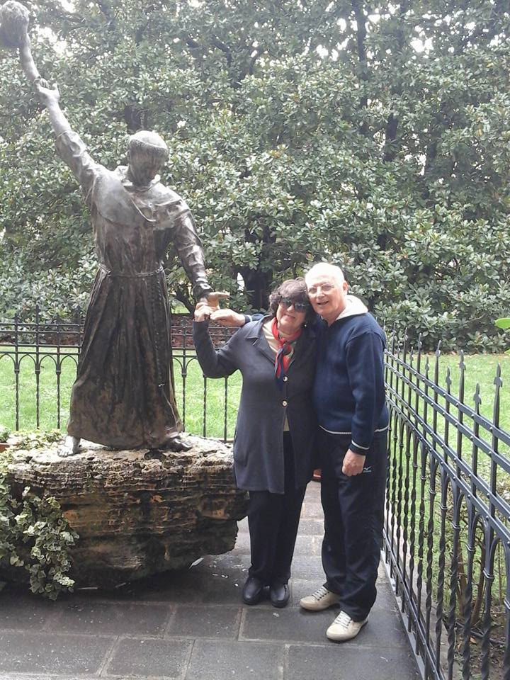
Saindo da estação, chegamos ao nosso primeiro destino caminhando a pé, por lugares e paisagens maravilhosas, até chegar a Basílica de Santo Antônio.
A igreja foi construída em 1232 não possui um estilo arquitetônico definido, apresentando traços românticos, góticos e bizantinos, mas é justamente essa mistura que a faz tão bonita.

Slide 4
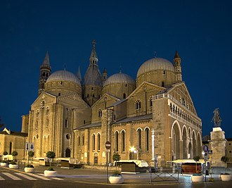
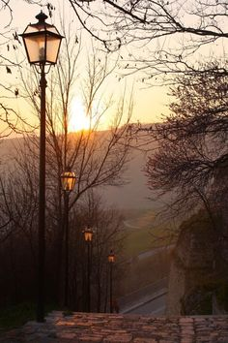
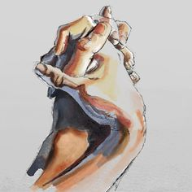
Conhecida como IL Santo, foi erguida para abrigar os restos mortais do santo, que na verdade estavam numa pequena igreja que havia no local e que acabou incorporada a atual basílica.
Até hoje é um dos principais lugares de peregrinação católica do mundo, principalmente no dia 13 de junho. Um dos santos mais populares e amados do catolicismo, Santo Antônio de Pádua era, na verdade, português.

Slide 5
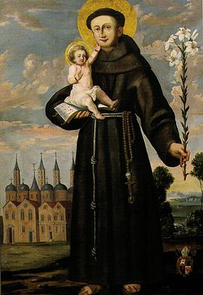
Veio parar em Pádua e lá ficou até falecer em 1231, aos 39 anos.
Graças à sua eloquência, o frei era adorado pelo povo.
Tanto que foi canonizado em tempo recorde: no ano seguinte ao de sua morte.
E o incrível é que sua popularidade é grande até os dias de hoje

Slide 6
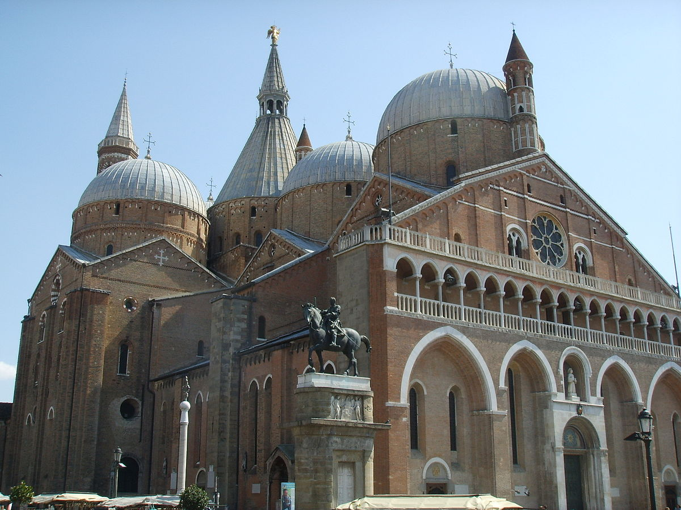
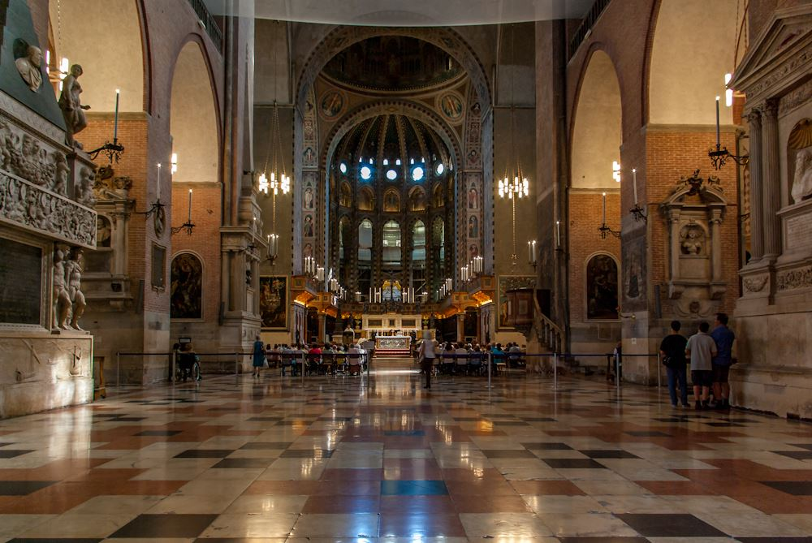
Adoramos a Basílica.
Ela pode até não ter uma fachada esplendorosa, como o Duomo de Florença, por exemplo.
Mas em compensação, o seu interior é belíssimo.
Pelo menos para nós, foi a mais linda que visitamos na Itália.

Slide 7
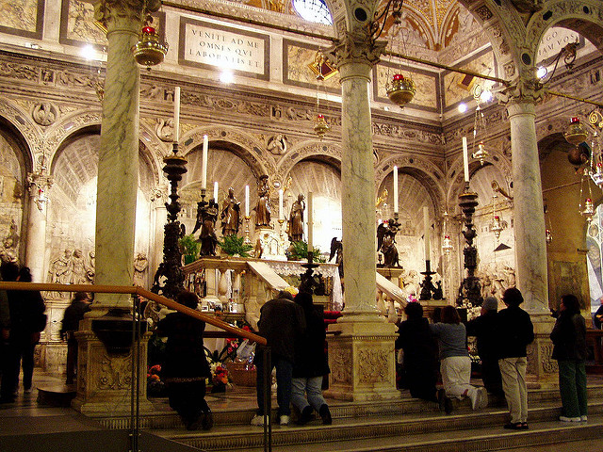
O Túmulo de Santo Antônio, com relevos no entorno, retratando cenas de sua vida.
Os peregrinos costumam colocar suas mãos nas laterais do tumulo (que está em cima de um pedestal de mármore).
Há uma energia ímpar nesse recinto.

Slide 8
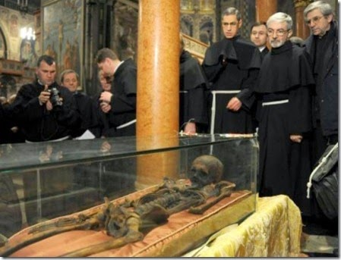
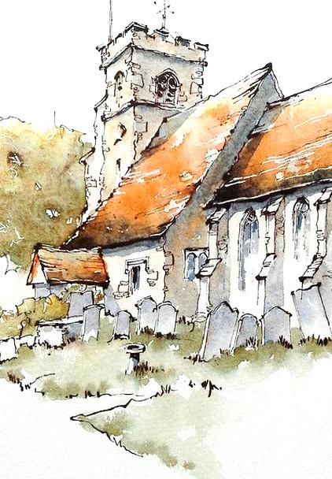
A Capela das Relíquias, que abriga os “tesouros” ligados ao santo, como vários objetos usados nas missas e a túnica que ele vestia na época e um belo relicário contendo, pasmem, a língua e as cordas vocais. Reza a lenda que, quando abriram a tumba para transportar o corpo de uma antiga igrejinha até o local da tumba nova na Basílica, viram que apenas a língua e as cordas vocais estavam intactas.
Aí interpretaram logo como uma prova de que a pregação do santo era obra de Deus e, por isso, tais partes do corpo viraram “relíquias”.

Slide 9
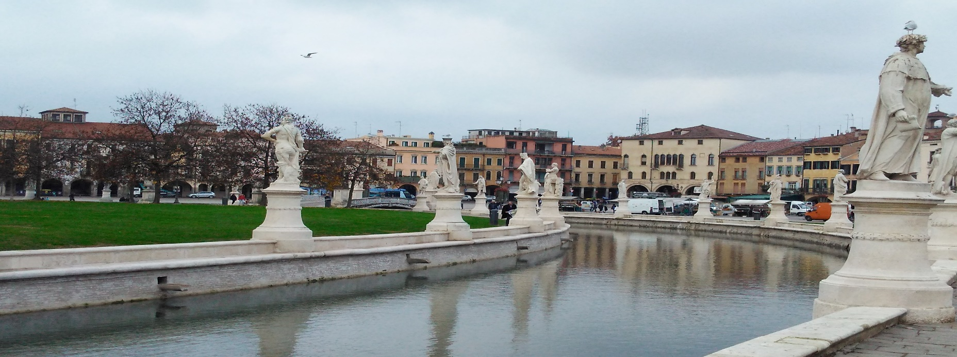
A segunda visita foi a Prata dela Valle - Trata-se de uma grande praça, com uma ilha verde no centro e cercada por um canal de formato oval, margeado por 2 anéis de estátuas. Há 4 caminhos que atravessam o gramado e o canal que se cruzam no centro.

Slide 10
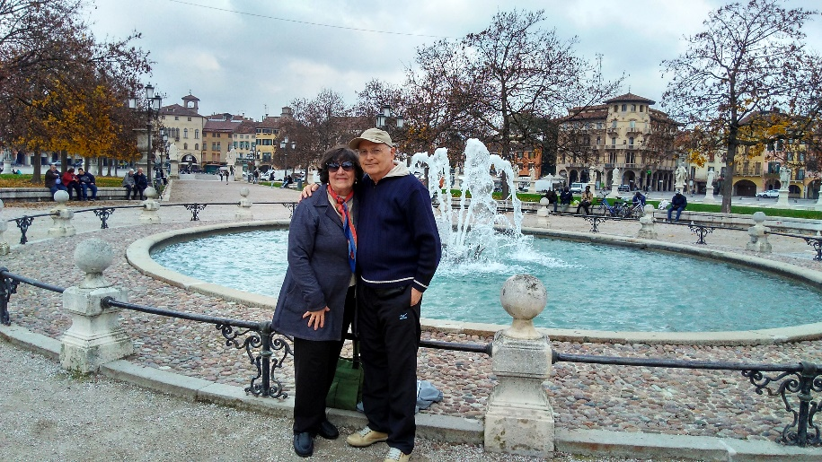
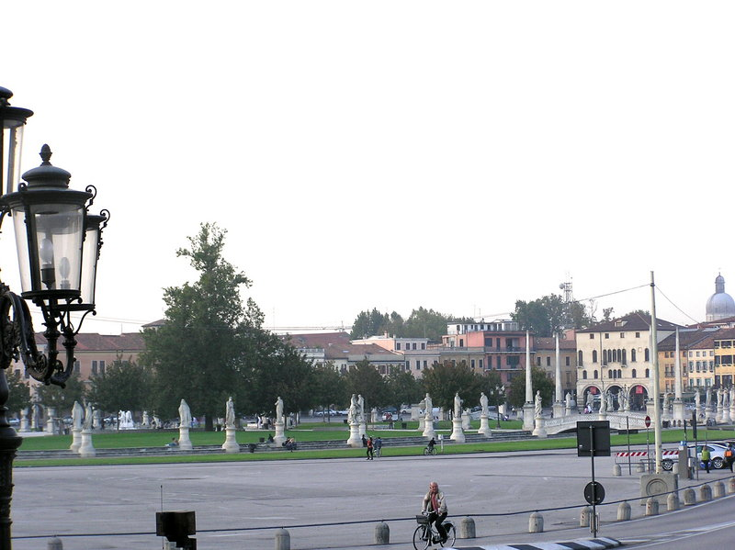
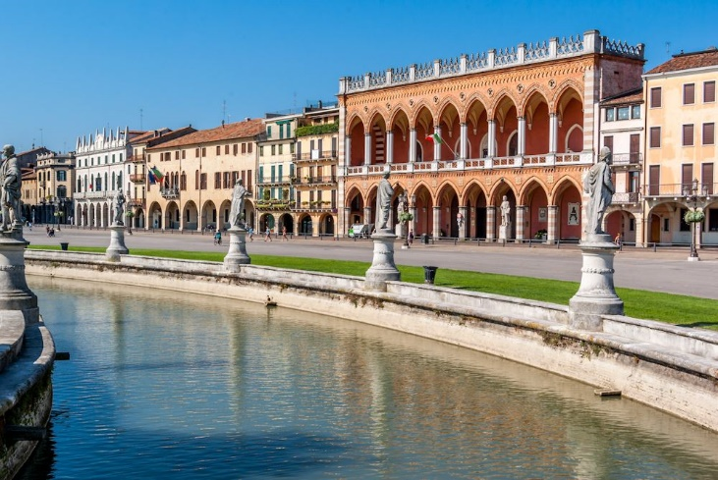
É considerada uma das maiores praças da Europa e a maior da Itália. Lá costumam ocorrer eventos ao ar livre, feiras e é considerado um ponto de encontro para os moradores. Já foi um teatro romano, pertenceu a um mosteiro, foi mercado ao ar livre, arena de jogos esportivos e palco de festas e sermões.

Slide 11
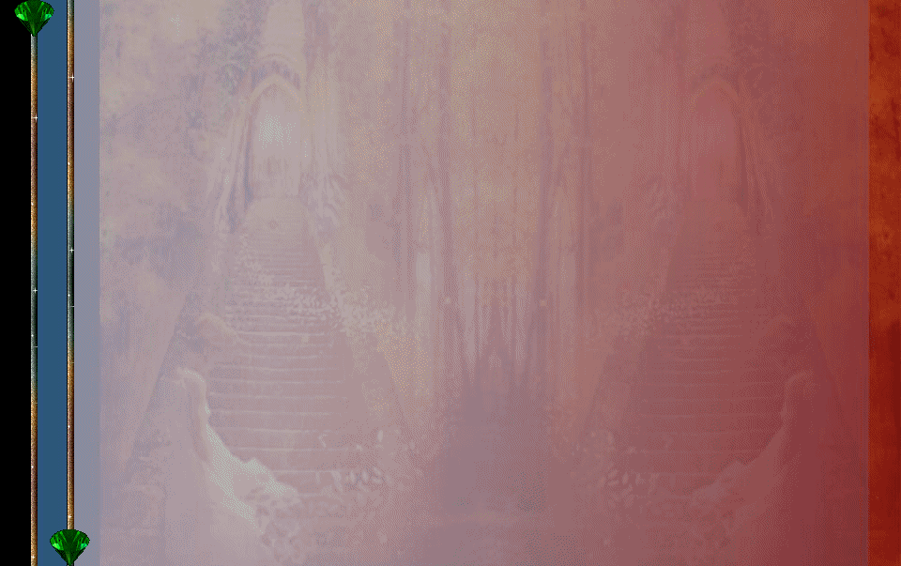

Arte & Sons
Acervo Pessoal
Músicas
Abert/Acomp.
A Chasing of the Winds
Cortazar ao Piano
Encerramento
Caruso
Canta: Luciano Bruno
CRIAÇÃO/FORMATAÇÃO
VENDRAMINI Toninho
ACESSE MEUS ESPAÇOS CULTURAIS E TORNE-SE MEU SEGUIDOR
  http://vendraminiletras.blogspot.com/
http://sergrasan.com/toninhovendraminislides/
PARTICIPAÇÃO
    ACADEMIA NACIONAL DE LETRAS DO PORTAL DO POETA BRASILEIRO - ACADÊMICO 28

